Slide 1
Genel Bilgiler -Giriş
Processor – CPU –MPU –MCU - SoC
ve
ARM Teknolojileri
Hafta-1

Slide 2
Kaynaklar
Computer Organization and Architecture Designing for Performance- William Stallings
MasteringSTM32 - Carmine Noviello

Slide 3
Bu Hafta Ne Göreceğiz
Dersin amacı
Sayısal Bilgisayarlar
İşlemci Mimarisi ve Organizasyonu
Mikroişlemciler ve Önemli Bileşenler
Mikroişlemci ve Mikrokontrolör arasındaki farklar
İşlemci teknolojileri ve yaygın işlemciler
Neden ARM ve kısa bir giriş
Bazı bilinmesi gereken teknik konuların hatırlanması

Slide 4

Dersin Amacı
Mikroişlemci ve mikrokontrölör dünyasını tanımak
İşlem, hafıza, port ve diğer temel birimleri tanımak
Donanımsal düzeyde programlamayı anlamak
Çevre birimlerle etkileşimi ve iletişimi anlamak
Haberleşme protokollerini anlamak
Kesme işlevinin ve sürecinin anlaşılması
Zamanlayıcı işlemleri
OS ve donanım ilişkisinin anlaşılması

Slide 5
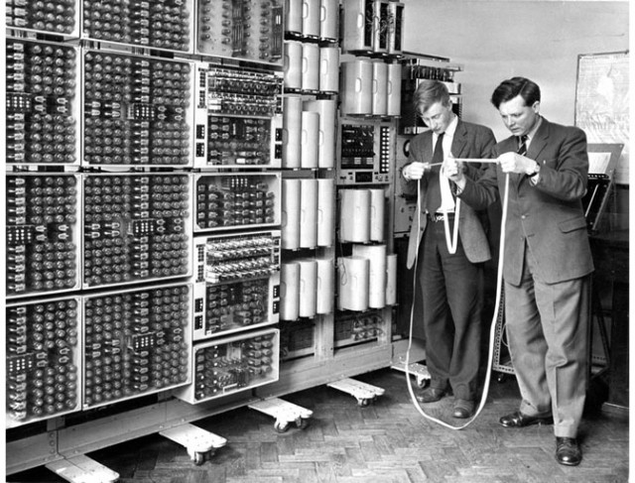
Sayısal Bilgisayarlar
Yüksek hesaplama hızı ve kapasitesine sahip ve sayısal elektronik prensiplerine göre çalışan bileşenlerden oluşan aygıtlardır
Farklı görevlere sahip bileşenler sayısal haberleşme teknikleri veya protokolleri ile birbirleri ile etkileşime geçerler
Günümüz sayısal bilgisayarları, yazılım ve donanım olmak üzere iki fonksiyonel yapıyı birlikte kullanır

Slide 6
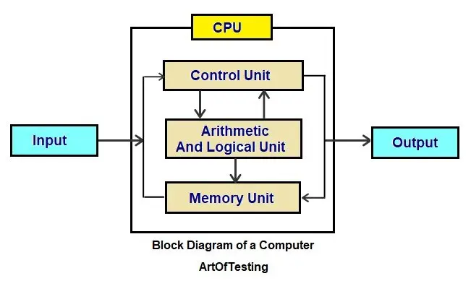
Sayısal Bilgisayarların Temel Parçaları

Slide 7
Sayısal Bilgisayarların Fonksiyonları
Veri işleme : Alınan komutların gerekli alt birimleri aktif etmesi ile ilgili girdi (input)’yi hedeflenen çıktıya (output) dönüştürmesi
Veri depolama: Kalıcı ve geçici depolama
Veri taşıma:
I/O ile ( doğrudan bağlantılı çevresel (peripheral) birimler ile)
Veri İletişimi (remote (uzak) aygıtlar ile)
Kontrol: Tüm bilgisayar donanım ve diğer kaynaklarının yönetimini gerçekleştirme

Slide 8
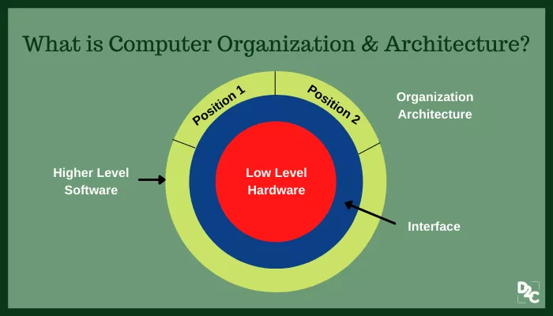
Bilgisayar Mimarisi (Architecture) ve Organizasyonu (Organization)
Mimari: Bilgisayarın programcıya bakan yüzüdür. Bilgisayar birimlerinin çalışmasını sağlayan komutları ve onların yapılarını tanımlar. Genellikle Komut Seti Mimarisi (Instruction Set Architecture-ISA) olarak da bilinir
Organizasyon: Bilgisayarın operasyonel birimlerini ve birbirleri ile etkileşimlerini tanımlar. I/O fonksiyonları, hafıza kaç bit, vb.

Slide 9
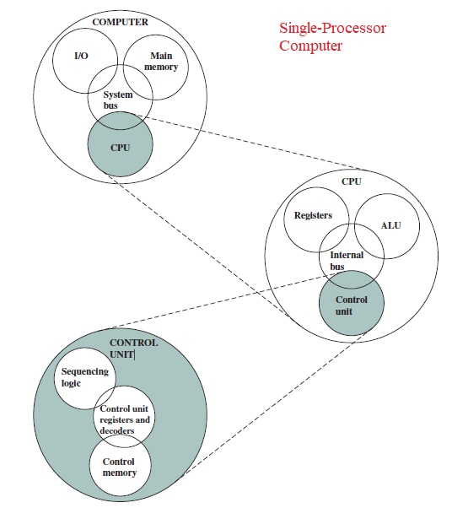
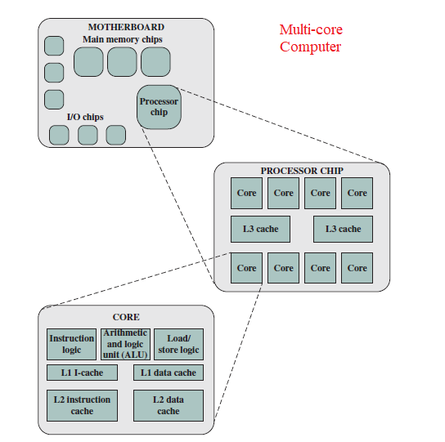

Slide 10
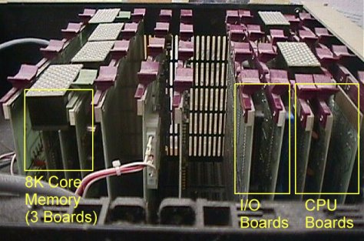
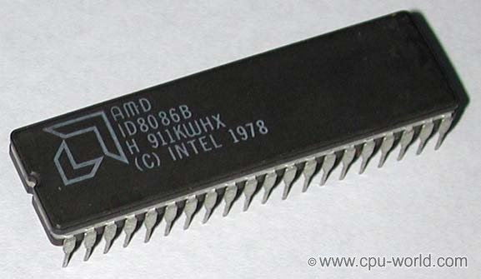
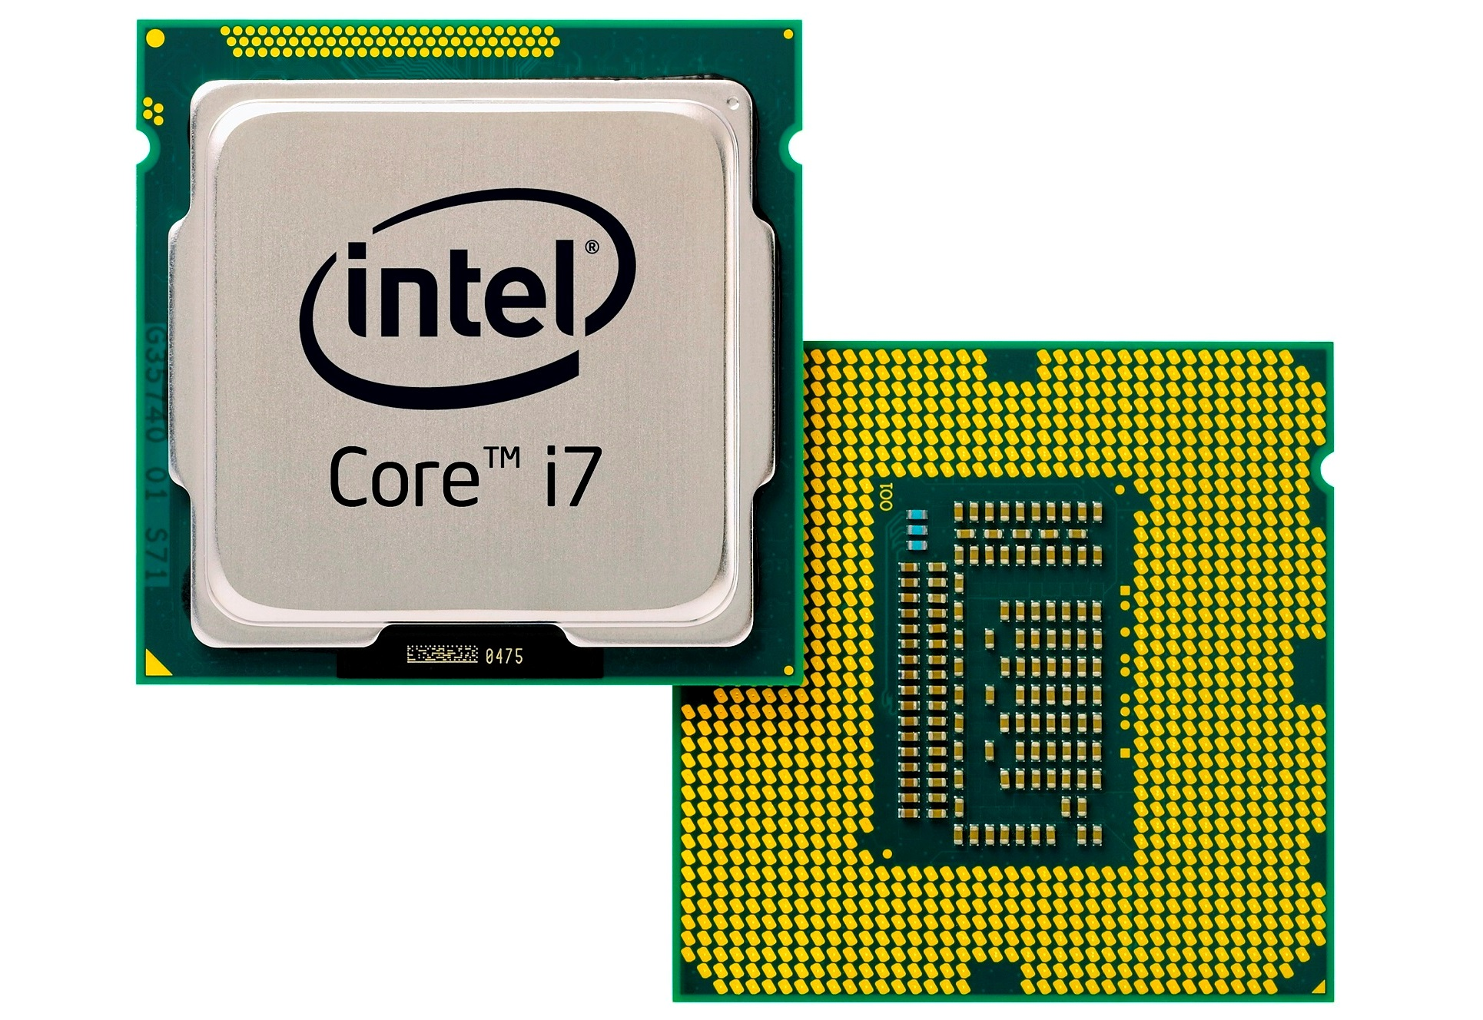
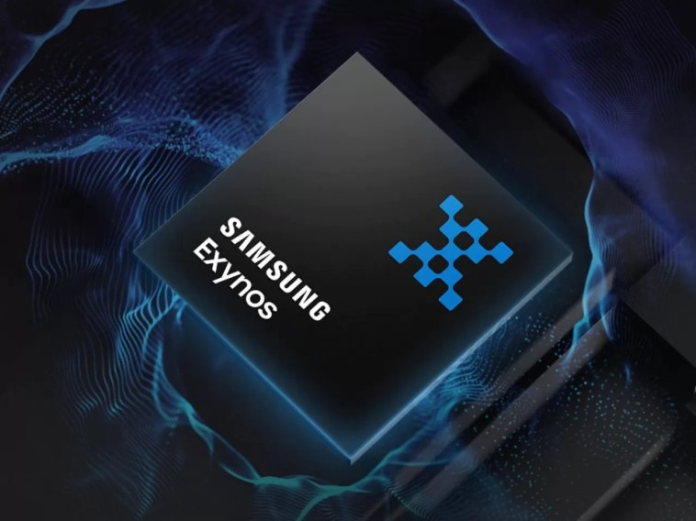
İşlemci (Processor), Mikroişlemci (Microprocessor), Merkezi İşlem Birimi (Central Processing Unit-CPU) ve SoC
Processor (İşlemci): İçinde bir veya daha fazla işlem birimi (PU) bulunduran fiziksel-slikon teknoloji ile üretilmiş birim. İşlem birimi (PU), komut tanıma (Fetch/Decode), komut yürütme (Execute), Aritmetik ve Mantık (AL) işlemleri, matrix işlemleri, veri yolu kontrol işlemleri gibi işlemleri yürütür. İşlemci içinde bu fonksiyonları yerine getiren bu alt modüller, fiziksel olarak ayrı konumlarda (örneğin ayrı kartlarda) olabilirler. İlk işlemciler bu şekildeydi.
CPU: İşlemcininin görevlerini yerine getiren tüm birimlerin tek bir chip içine yerleştirilmiş halidir. Aslında günümüzde sıklıkla mikroişlemci ile birbirinin yerine kullanılsa da tam olarak aynı anlamı vermez. CPU’nun görevi komut tanıma/çözümleme/yürütme ve ALU gibi temel işlevleri yerine getirmektir.
Microprocessor (Mikroişlemci-MPU): CPU’nun daha gelişmiş halidir. İçinde CPU ile birlikte daha farklı spesifik birimleri de içerebilir. Bu haliyle klasik Processor’lere ve CPU’lara göre daha gelişilmiştir. Bir MPU içinde birden fazla CPU barındırabilir. Bu yönüyle microprocessor daha gelişmiş bir donanım tanımına sahiptir. Öte yandan single-core microprocessor’ler bir yönüyle CPU olarak değerlendirilebilir. Diğer CPU tipleri: Dual-Core Quad-Core Hexa-Core Octa-Core Deca-Core
SoC Chip’ ler: Aslında genel bir teknolojiyi ifade eden SoC (System on Chip), içinde işlemci ve diğer işlem birimlerini de barındıran işlemcilerdir. İçinde CPU, GPU, ses işlemcisi gibi işlemcileri de barındırabilir. CPU ve MPU’dan daha az enerji sağlar ve maliyeti daha uygundur. Genellikle mobil cihazlarda kullanılır. Bununla birlikte daha sonra göreceğimiz mikrokontröllörler (MCU) de SoC sınıfında sayılabilir. Ancak SoC’ler MCU’lara göre biraz daha gelişmiş bir teknolojiyi ifade eder dersek yanlış olmaz. SoC’ler amaca yöenlik de tasarlanabilir. Örnek olarak Bluetooth Low Energy için tasarlanmış SoC’ler gibi. Genel olarak farklı devreleri tek chip içinde barındıran sistemlerdir. SoC’ler işletim sistemlerini desteklerler (Örnek Android)

Slide 11
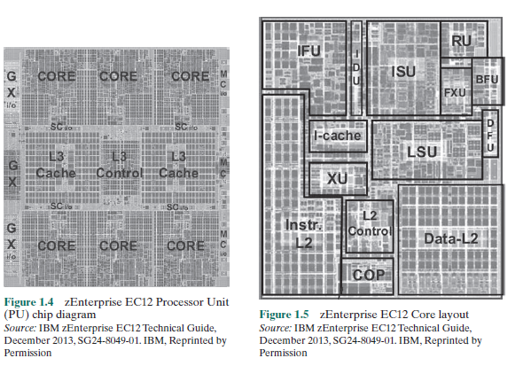

Slide 12
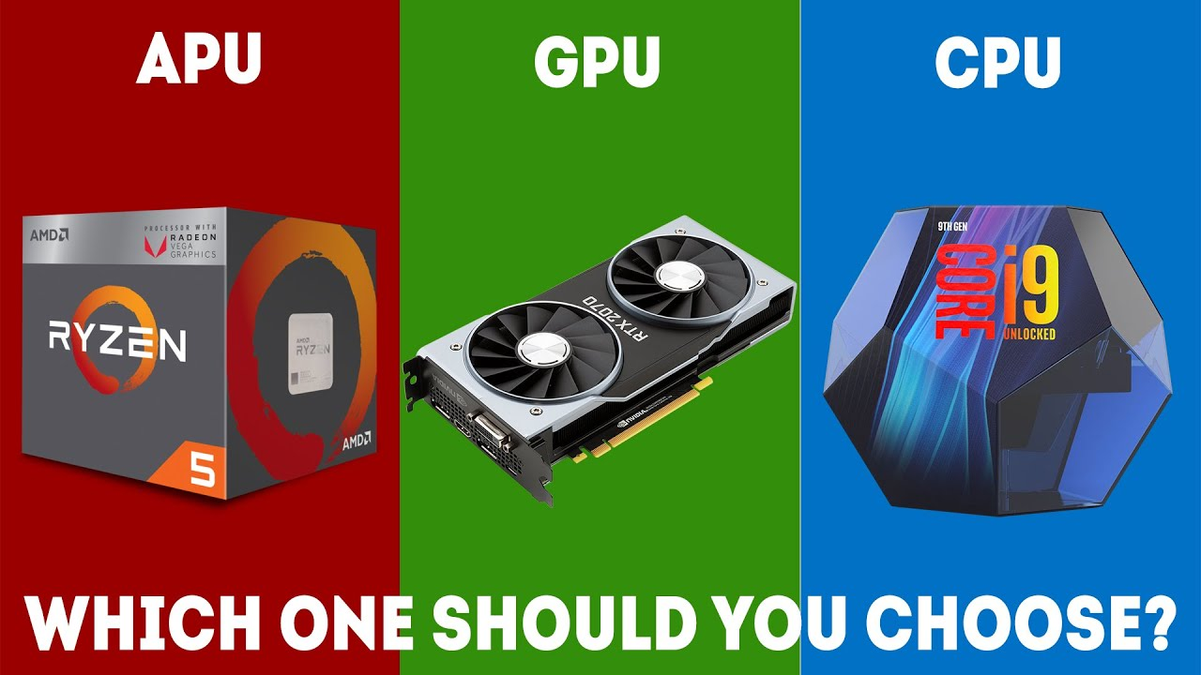
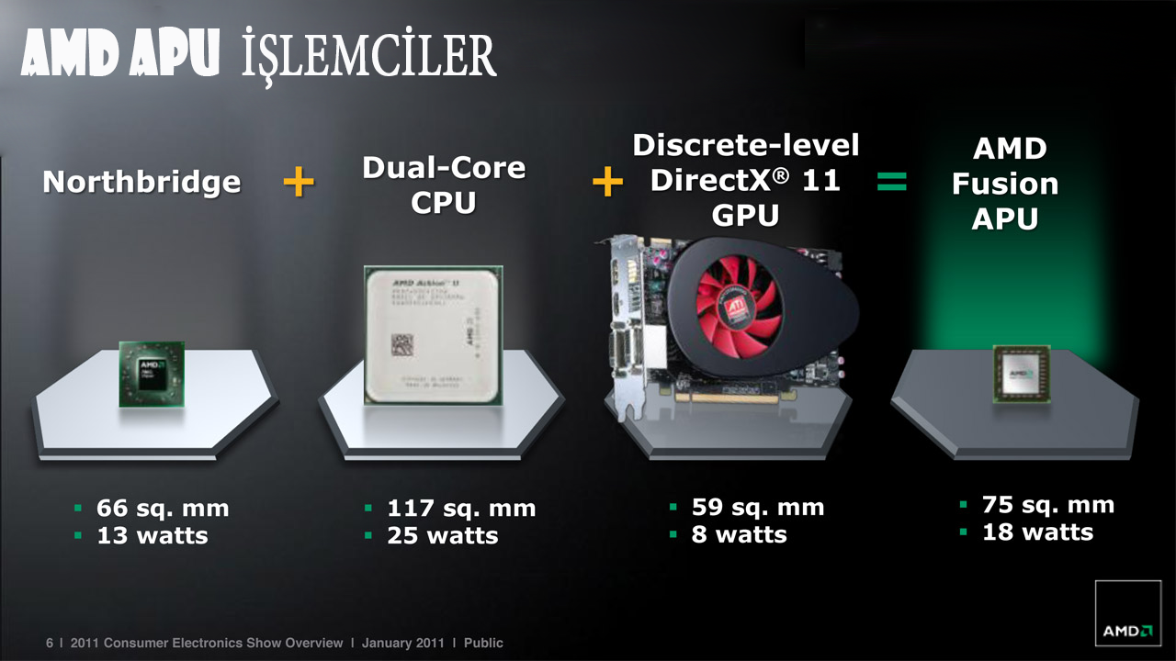
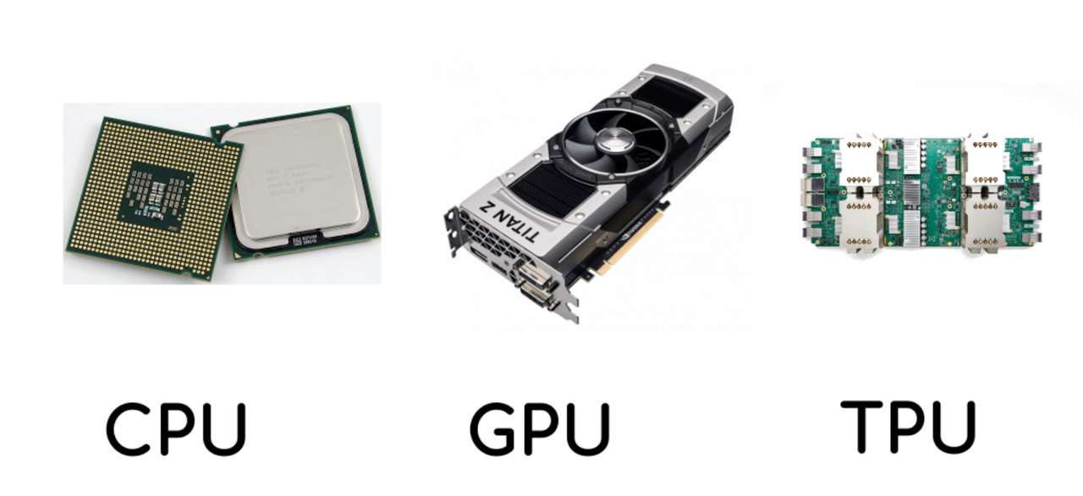
Peki ya GPU – APU –TPU-NPU ?
GPU (Graphical Processing Unit): Özel grafik işlemleri için geliştirilen özel işlemcilerdir. Pekçok matris işlemlerini çok çekirdekli işlemler üzerinde paralel yürütür. Böylece karmaşık matematiksel işlemleri CPU’nun üzerinden alır
APU (Accelerated Processing Unit): CPU, GPU ve bazı kontrol işlemlerini tek çip üzerinde barındırır. Ekonomik işlemci pazarı için piyasaya sürülür. SoC teknolojisidir.
TPU (Tensor Processing Unit): Son yıllarda yapay zeka işlemleri için üretilmiş (Tensorflow tabanlı) özel işlemciler
NPU(Neural Processing Unit): Yapay zeka ve Makine Öğrenmesine yönelik tasarlanan işlemci

Slide 13
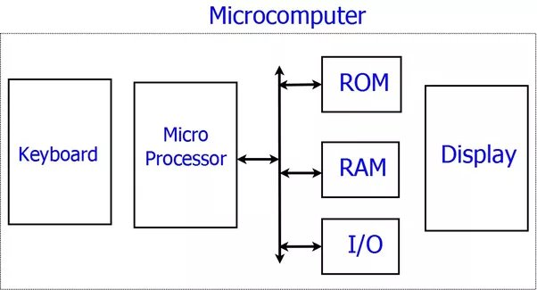
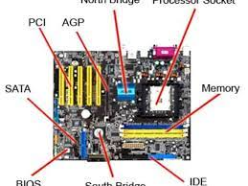
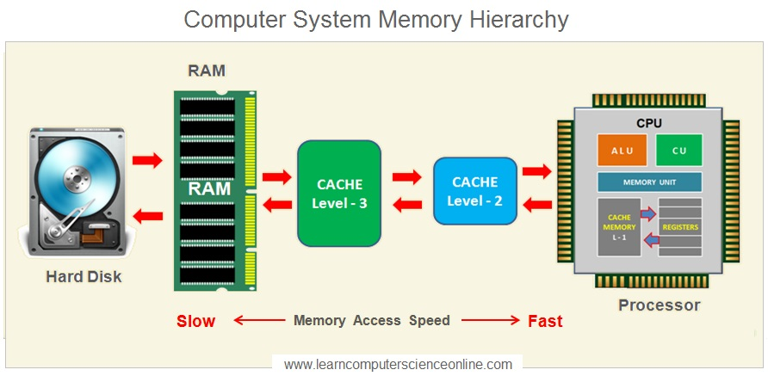
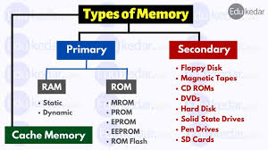
Mikroişlemciler ve diğer bilgisayar birimleri

Slide 14
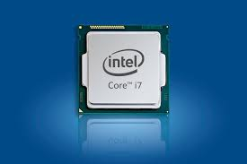
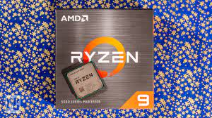
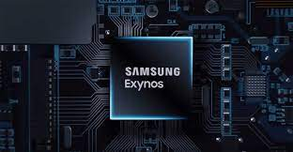
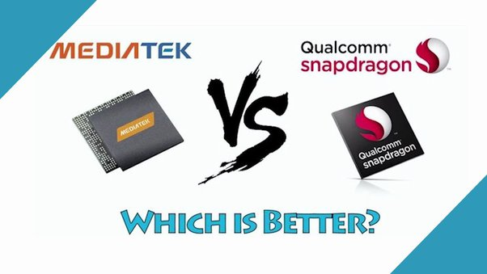
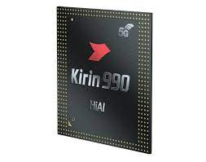
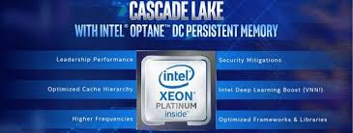
İyi Bilinen MPU’lar ve SoC işlemciler

Slide 15
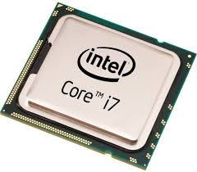
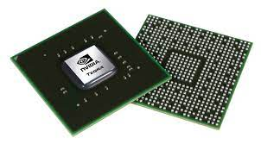
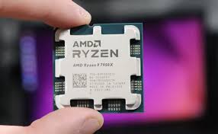
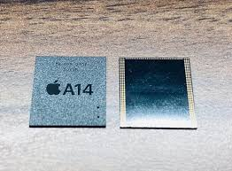
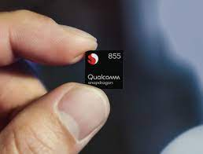
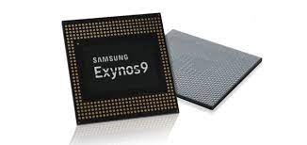
İyi bilinen bazı MPU ve SoC’ler

Slide 16

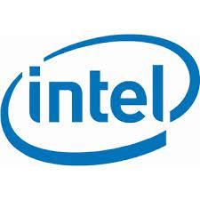

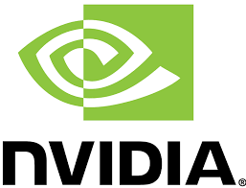

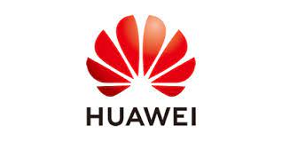

İyi Bilinen MPU ve SoC işlemci Üreticileri
İntel
AMD
Nvidia
Qualcomm
MediaTek
Huawei
Samsung

Slide 17
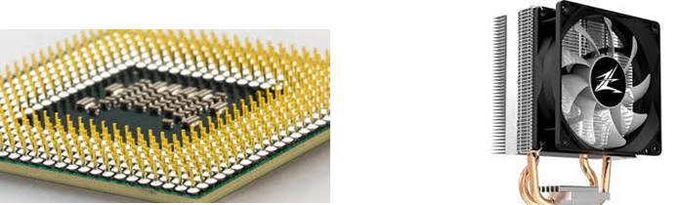
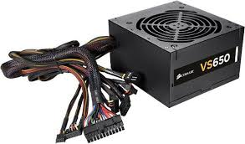
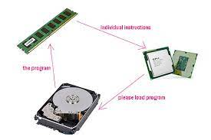
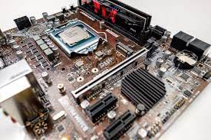
MPU kullanan aygıtları ve bazı ek donanımları hatırlayalım

Slide 18
Şimdi Gelelim Mikrokontrolörlere (MCU)
CPU, RAM,ROM, I/O gibi birimlerini tek çip içinde barındıran sayısal entegrelerdir
Bir başka değişle bir mikro-bilgisayarın bir çip içine sıkıştırılmış hali
MPU’lara kısıtlı özelliktedir ancak bununla birlikte maliyetli ve düşük enerji tüketimi sağlar
Gömülü sistemlerin gelişmesinde ki en önemli teknoloji
Programlanabilirlik
Çoklu protokol desteği
RTOS desteği
SoC tanımına uysalar da SoC işlemcilere göre daha düşük spesifikasyona sahiptirler. SoC işlemcilere göre daha uygun fiyatlı ve düşük enerji tüketimine sahiptir. Bununla birlikte MCU’lar SoC chip’ler olarak piyasa da sunulur. Bu nedenle biz SoC’leri SoC-MCU ve SoC-MPU olarak sınıflandırabiliriz.

Slide 19
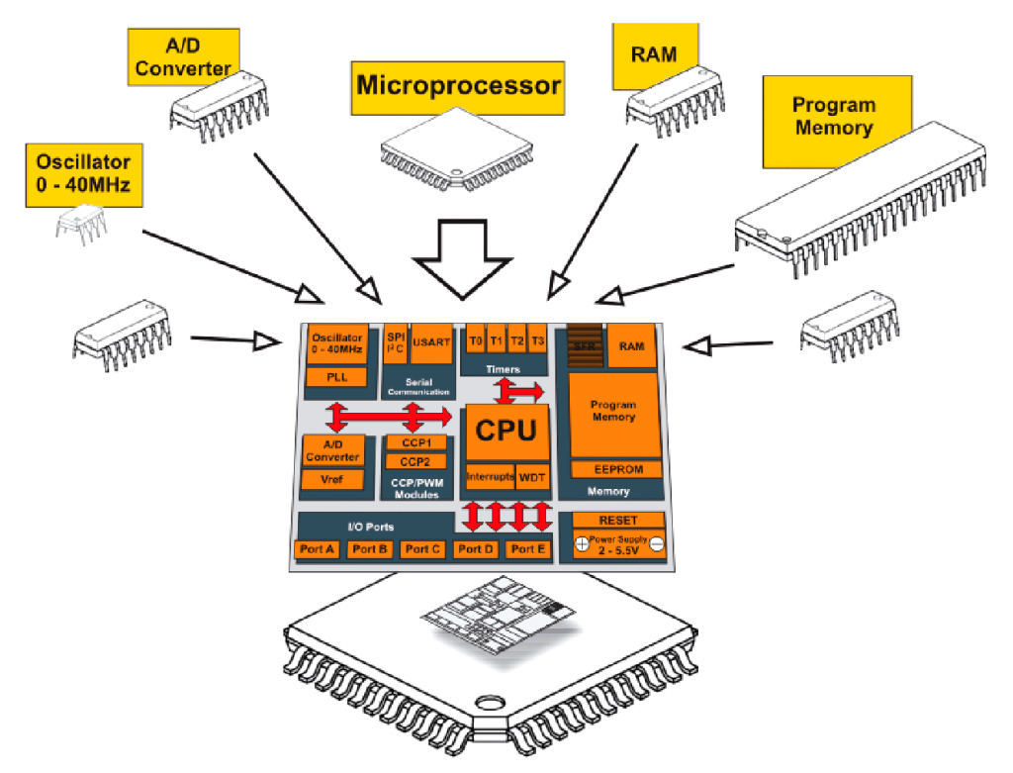
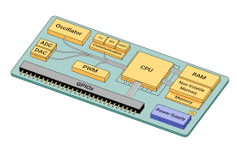
MCU’lar

Slide 20
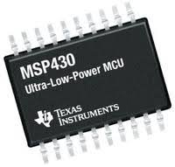
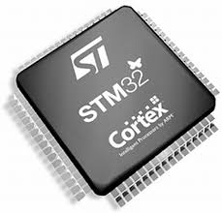
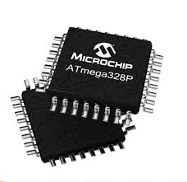
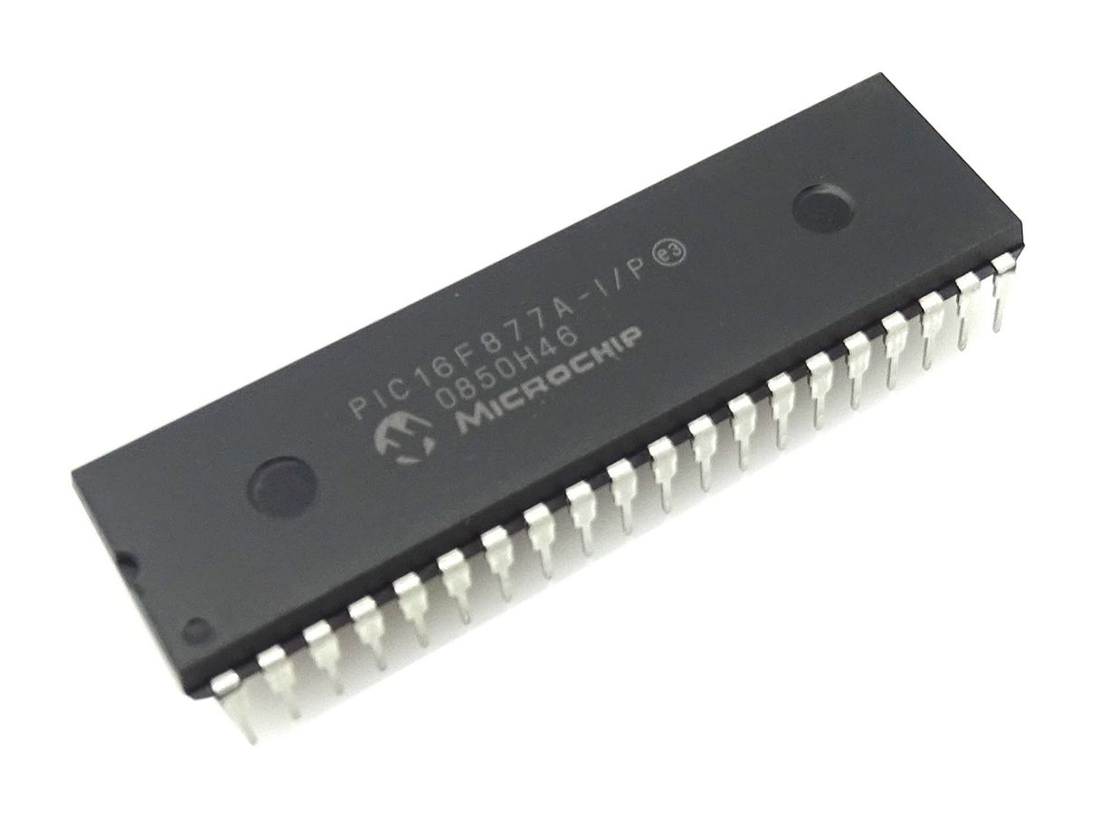
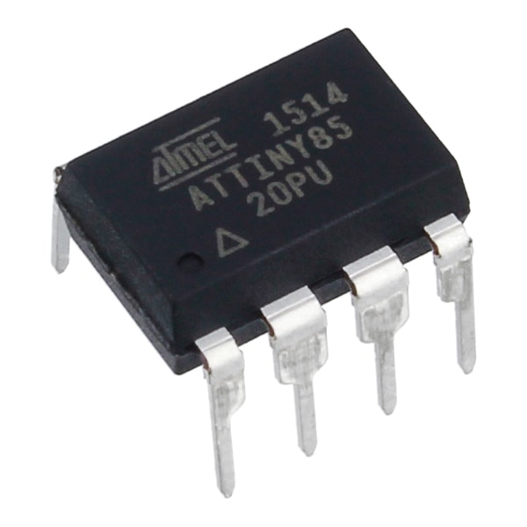
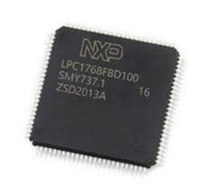
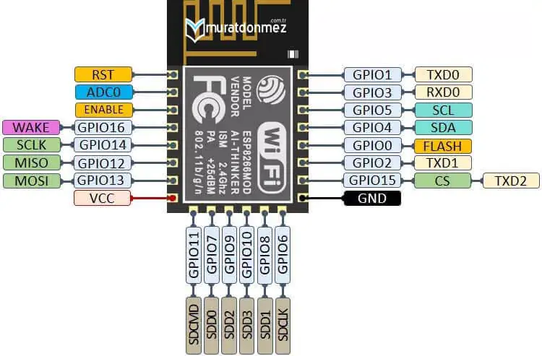
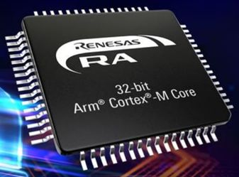
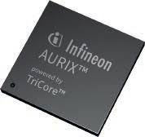
İyi Bilinen MCU’lar

Slide 21
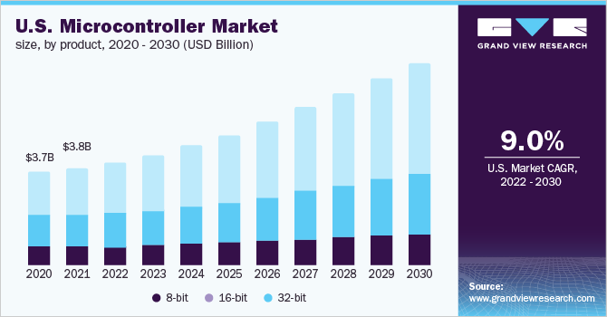
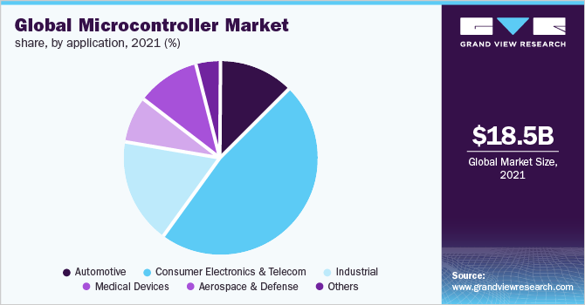
MCU’lar neden önemli

Slide 22



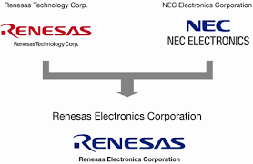



Bazı Lider MCU Üreticileri
Infineon Technologies AG
Microchip Technology Inc.
NXP Semiconductor
Renesas Electronics Corporation
STMicroelectronics (STM)
Texas Instruments Incorporated (TI)
Espressif Systems

Slide 23



MPU ve MCU arasındaki farklar

Slide 24

Nedir bu ARM olayı ve Niçin?
Uzun adı Advanced RISC Machine (Eski adı Acorn RISC Machine) olan dünyanın önde gelen teknoloji firmalarından biri ve ARM mimari’nin üzreticisi
2016 yılında Softbank tarafından satın alınmış (Her ne kadar şu aralar Nvidia tarafından alınmak istense de) ve değeri 40 milyar dolar civarı olan bir marka
Köken olarak bir İngiliz firması
Ürettiği işlemci mimarilerinin lisanlarını işlemci üreten firmalara satmaktadır
Pekçok firma ARM mimari kullanan işlemciler üretmektedir. Mimari’den kasıt
ISA (Instruction set architecture)
Execution Model
Hafıza yönetimi ve mimarisi
Instruction Cycle planing

Slide 25





ARM kullanan firmalar ve işlemciler
Apple
Oracle
Infineon Technologies AG
Microchip Technology Inc.
NXP Semiconductor
Renesas Electronics Corporation
STMicroelectronics (STM)
Texas Instruments Incorporated (TI)
Espressif Systems
…

Slide 26

ARM mimari profilleri

Slide 27


Slide 28


Slide 29


Slide 30
Ürün | Mimari (ISA) | Bazı İşlemciler | Özellik | Yıl
ARM1 - … ARM11 | ARMv1 … Armv6 | ARM600,ARM1156 vb. |  | 1985-2005
SecurCore | ARMv6-ARMv7 | SC100 – SC300 |  | 1998-2005
Cortex-M | ARMv7-M | Cortex-M3- M4 – M7 | MCU | 2003-2014
Cortex-M | ARMv8-M | Cortex –M23-M33-M85 | MCU | 2016-2022
Cortex-R | ARMv7-R | Cortex-R5 – R7 –R8 | Real-time | 2011-2016
Cortex-R | ARMv8-R | Cortex-R82 | Real-time | 2020
Cortex-A (32bit) | ARMv7-A | Cortex-A5-A7-A8-A12-A17 | MPU | 2009-2014
Cortex-A (64bit) | ARMv8-A (AArch64) | Cortex-A34-A55-A65-A76 | MPU-Mobil | 2016-2018
Cortex-A (64bit) | ARMv9-A | Cortex-A510-A710-A715 | MPU-Mobil | 2021
Cortex-X | ARMv8 – ARMv9 | Cortex-X1-X2-X3 | MPU-Mobil | 2020-2022
Neoverse | ARMv8.2 –ARMv9 | Neoverse V2- E2 – Neoverse-N2 | MPU-Server | 2021-2022

Slide 31

ARM Core ve ARM temelli MCU

Slide 32
Ders Sonu

